Slide 1
ГБПОУ Юридический колледж
ПРЕЗЕНТАЦИЯ
ПО ТЕМЕ : «МЕРЫ ПРЕСЕЧЕНИЯ»
Дисциплина: ОП.08 Уголовный процесс.
Для студентов по специальности 40.02.02 «Правоохранительная деятельность»
Автор: Александрова Надежда Владимировна
Преподаватель ГБПОУ Юридический колледж,
г. Москва
III Всероссийская научно-методическая конференция "Педагогическая технология и мастерство учителя"
ноябрь – декабрь 2015 года

Slide 2
ГБПОУ Юридический колледж
Урок первый: « Заключение под стражу»
Цель занятия: усвоение, закрепление, систематизация теоретических знаний,
понятий обучающихся по теме.
Задачи занятия:
Обучающая: выработать у обучающихся практические навыки в определении
оснований применения мер пресечения, научить принимать
законные и обоснованные решения по уголовному делу.
Воспитательная: формировать у обучающихся чувства аккуратности,
ответственности, добросовестности при принятии решения об
избрании меры пресечения. Формировать правосознание
обучающихся, прививая уважение к основным институтам
современного демократического государства, правам и свободам
человека.
Развивающая: Развивать познавательный интерес обучающихся,
внимательность, логическое мышление, умение выделять
главное в тексте; продолжать формировать навыки и умения при
принятии решения об избрании меры пресечения.

Slide 3
ГБПОУ Юридический колледж
Урок первый: « Заключение под стражу»
Рассматриваемые вопросы:
Понятие мер пресечения
Основания и условия избрания мер пресечения
Заключение под стражу, основания и порядок избрания
4. Сроки содержания под стражей и порядок их
продления
5. Статистика применения заключения под стражу

Slide 4
Меры пресечения
МЕРЫ ПРЕСЕЧЕНИЯ
— это предусмотренные законом меры процессуального принуждения, применяемые по уголовному делу в порядке, установленном УПК, к обвиняемому (в исключительных случаях к подозреваемому), подсудимому, временно ограничивающие их конституционные права и свободы.

Slide 5
Меры пресечения
Дознаватель, следователь и суд в пределах предоставленных им полномочий вправе избрать обвиняемому, подозреваемому меру пресечения при наличии достаточных оснований полагать, что обвиняемый, подозреваемый:
скроется
от дознания, предварительного следствия или суда;
может продолжать заниматься
преступной деятельностью;
может угрожать
свидетелю, иным участникам уголовного судопроизводства,
уничтожить
доказательства
либо иным путем воспрепятствовать
производству по уголовному делу.

Slide 6
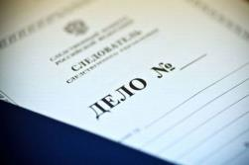
Условия применения мер пресечения:
наличие возбужденного уголовного дела;
1
определение в процессуальном порядке лица, в отношении которого применяется мера пресечения, статусом обвиняемого или подозреваемого.
2

Slide 7
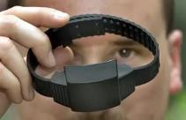
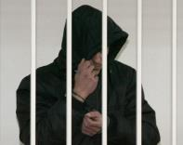
МЕРЫ ПРЕСЕЧЕНИЯ, ПРИМЕНЯЕМЫЕ ПО СУДЕБНОМУ РЕШЕНИЮ
ЗАЛОГ
(ст.106 УПК РФ)
ДОМАШНИЙ АРЕСТ
(ст.107 УПК РФ)
ЗАКЛЮЧЕНИЕ ПОД СТРАЖУ
(ст.108 УПК РФ)

Slide 8
МЕРЫ ПРЕСЕЧЕНИЯ, ПРИМЕНЯЕМЫЕ ПО СУДЕБНОМУ РЕШЕНИЮ
Статья 22 Конституции РФ:
1. Каждый имеет право на свободу и личную неприкосновенность.
2. Арест, заключение под стражу и содержание под стражей допускаются только по судебному решению. До судебного решения лицо не может быть подвергнуто задержанию на срок более 48 часов.

Slide 9
МЕРЫ ПРЕСЕЧЕНИЯ, ПРИМЕНЯЕМЫЕ ПО СУДЕБНОМУ РЕШЕНИЮ
ЗАКЛЮЧЕНИЕ ПОД СТРАЖУ (ст. 108 УПК) - самая строгая мера пресечения. Представляет собой максимальное ограничение прав граждан на свободу и личную неприкосновенность, гарантированных Конституцией РФ (ст. 22), Декларацией прав и свобод человека и гражданина от 22 ноября 1991 г. (ст. 8).
Заключение под стражу в качестве меры пресечения применяется по судебному решению в отношении подозреваемого или обвиняемого в совершении преступлений, за которые уголовным законом предусмотрено наказание в виде лишения свободы на срок свыше трех лет при невозможности применения иной, более мягкой, меры пресечения.

Slide 10
МЕРЫ ПРЕСЕЧЕНИЯ, ПРИМЕНЯЕМЫЕ ПО СУДЕБНОМУ РЕШЕНИЮ
ИСКЛЮЧИТЕЛЬНЫЕ СЛУЧАИ ЗАКЛЮЧЕНИЯ ПОД СТРАЖУ
(если статья уголовного кодекса предусматривает наказание в виде лишения свободы
на срок до трех лет)
подозреваемый или обвиняемый не имеет постоянного места жительства на территории Российской Федерации
его личность не установлена
им нарушена ранее избранная мера пресечения
он скрылся от органов предварительного расследования
или от суда

Slide 11
МЕРЫ ПРЕСЕЧЕНИЯ, ПРИМЕНЯЕМЫЕ ПО СУДЕБНОМУ РЕШЕНИЮ
Заключение под стражу в качестве меры пресечения
НЕ МОЖЕТ БЫТЬ ПРИМЕНЕНО
в отношении подозреваемого или обвиняемого в совершении:
мошенничества в сфере предпринимательской деятельности (преступлений, предусмотренных ст. 159-159.6, 160, 165, если эти преступления совершены в сфере предпринимательской деятельности);
ряда преступлений в сфере экономической деятельности (преступлений, предусмотренных ст. 171-174, 174.1, 176-178, 180-183, 185-185.4, 190-199.2 УК РФ, при отсутствии следующих обстоятельств:
1) подозреваемый или обвиняемый не имеет постоянного места жительства на территории Российской Федерации;
2) его личность не установлена;
3) им нарушена ранее избранная мера пресечения;
4) он скрылся от органов предварительного расследования или от суда.

Slide 12
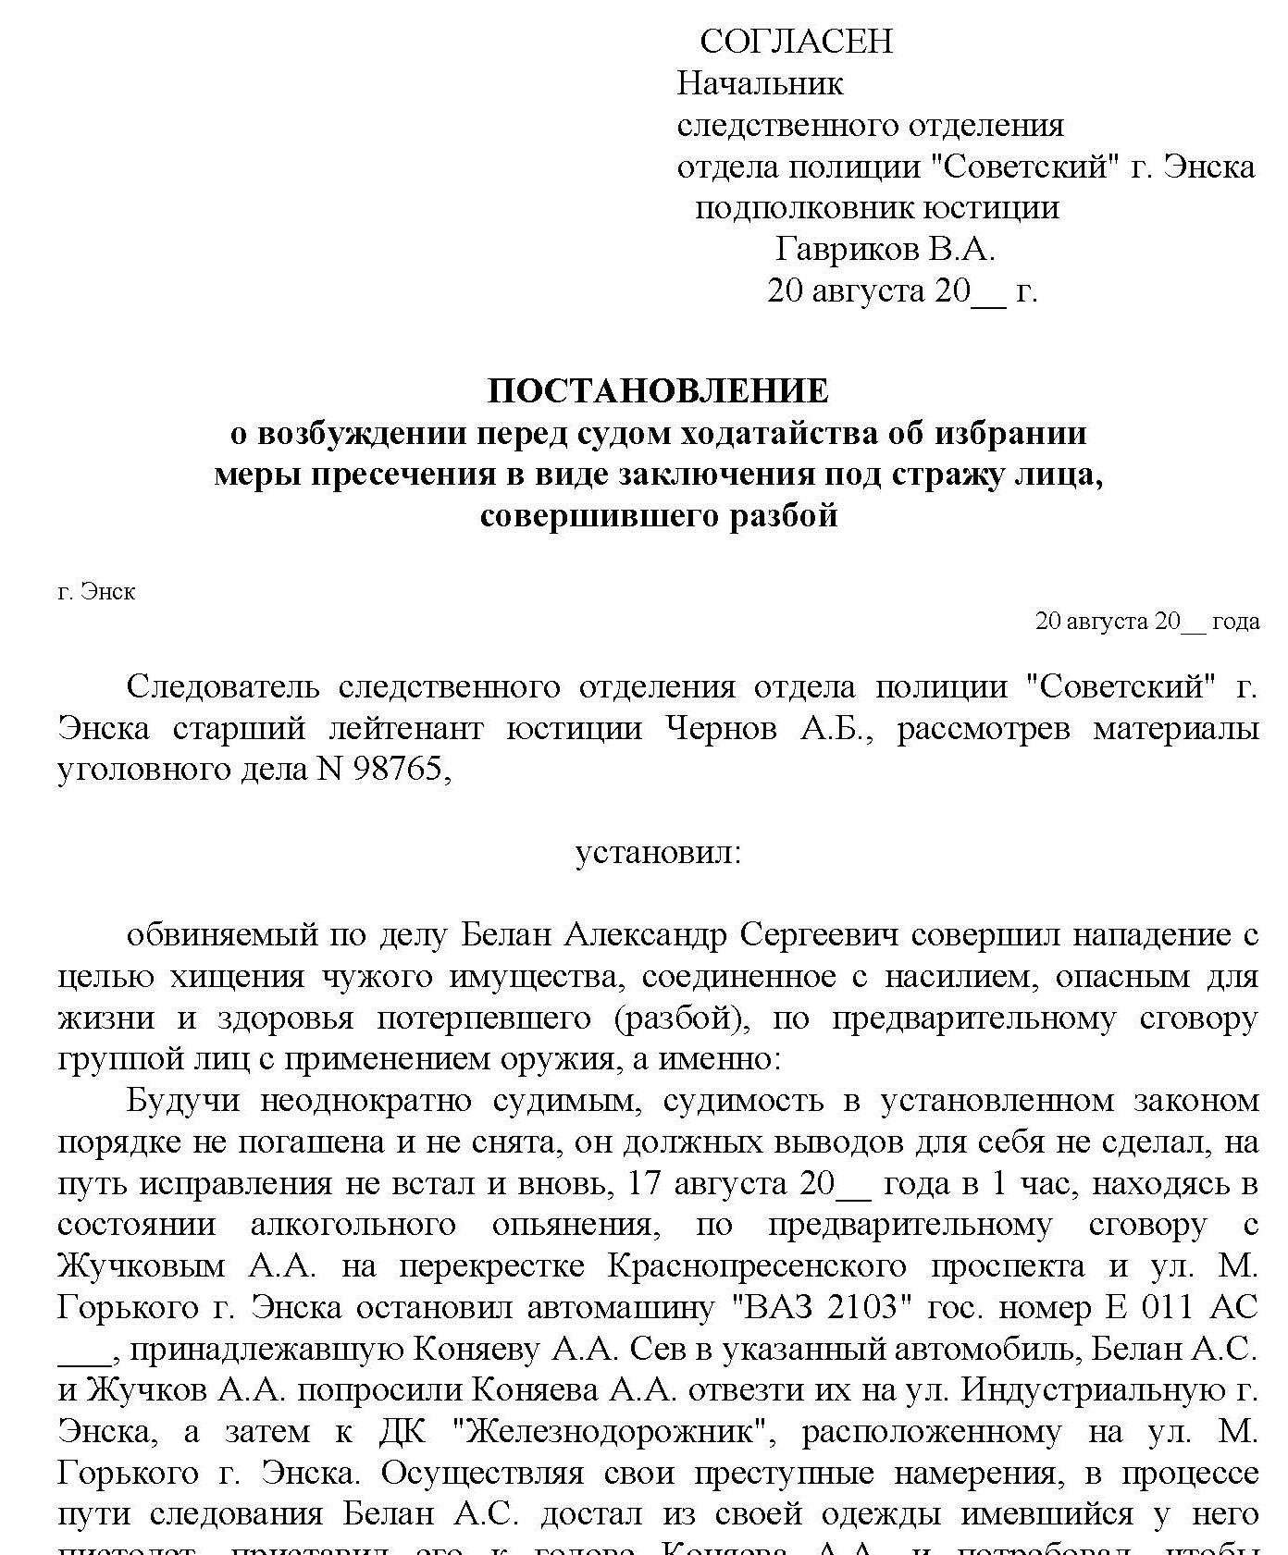
ПОРЯДОК ЗАКЛЮЧЕНИЯ ПОД СТРАЖУ
При необходимости избрания в качестве меры пресечения заключения под стражу
> СЛЕДОВАТЕЛЬ с согласия руководителя следственного органа,
а также
>ДОЗНАВАТЕЛЬ с согласия прокурора
возбуждают перед судом соответствующее ходатайство.
В постановлении о возбуждении ходатайства излагаются мотивы и основания, в силу которых возникла необходимость в заключении подозреваемого или обвиняемого под стражу и невозможно избрание иной меры пресечения.
К постановлению прилагаются материалы, подтверждающие обоснованность ходатайства. Если ходатайство возбуждается в отношении подозреваемого, задержанного в порядке, установленном статьями 91 и 92 УПК РФ, то постановление и указанные материалы должны быть представлены судье не позднее чем за 8 часов до истечения срока задержания.

Slide 13
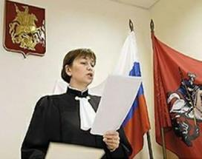
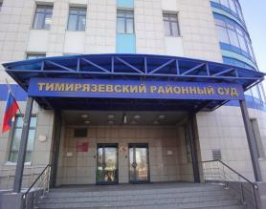
ПОРЯДОК ЗАКЛЮЧЕНИЯ ПОД СТРАЖУ
Постановление о возбуждении ходатайства об избрании в качестве меры пресечения заключения под стражу подлежит рассмотрению единолично судьей районного суда или военного суда соответствующего уровня по месту производства предварительного расследования либо месту задержания подозреваемого в течение 8 часов с момента поступления материалов в суд. Подозреваемый, задержанный в порядке, установленном статьями 91 и 92 УПК РФ, доставляется в судебное заседание.

Slide 14
ПОРЯДОК ЗАКЛЮЧЕНИЯ ПОД СТРАЖУ
Неявка без уважительных причин сторон, своевременно извещенных о времени судебного заседания, не является препятствием для рассмотрения ходатайства, ЗА ИСКЛЮЧЕНИЕМ СЛУЧАЕВ НЕЯВКИ ОБВИНЯЕМОГО. Принятие судебного решения об избрании меры пресечения в виде заключения под стражу в отсутствие обвиняемого допускается только в случае объявления обвиняемого в международный розыск. В начале заседания судья объявляет, какое ходатайство подлежит рассмотрению, разъясняет явившимся в судебное заседание лицам их права и обязанности. Затем прокурор либо по его поручению лицо, возбудившее ходатайство, обосновывает его, после чего заслушиваются другие явившиеся в судебное заседание лица.

Slide 15
ПОРЯДОК ЗАКЛЮЧЕНИЯ ПОД СТРАЖУ
Рассмотрев ходатайство, судья выносит одно из следующих постановлений:
1. Об избрании в отношении подозреваемого или обвиняемого меры пресечения в виде заключения под стражу;
2. Об отказе в удовлетворении ходатайства;
3. О продлении срока задержания.
Постановление судьи направляется лицу, возбудившему ходатайство, прокурору, подозреваемому или обвиняемому и подлежит немедленному исполнению. Повторное обращение в суд с ходатайством о заключении под стражу одного и того же лица по тому же уголовному делу после вынесения судьей постановления об отказе в избрании этой меры пресечения возможно лишь при возникновении новых обстоятельств, обосновывающих необходимость заключения лица под стражу.

Slide 16
ПОРЯДОК ЗАКЛЮЧЕНИЯ ПОД СТРАЖУ
В судебном заседании участвуют :
1) обязательно:
подозреваемый или обвиняемый,
прокурор,
защитник
законный представитель несовершеннолетнего подозреваемого или обвиняемого,
2) вправе
участвовать:
руководитель следственного органа,
следователь,
дознаватель.

Slide 17
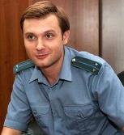
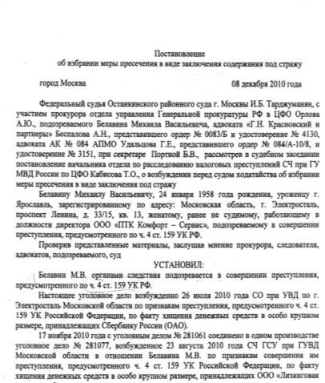
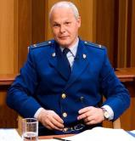
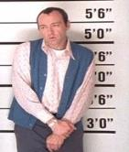
ПОРЯДОК ЗАКЛЮЧЕНИЯ ПОД СТРАЖУ
следователь
прокурор
подозреваемый

Slide 18
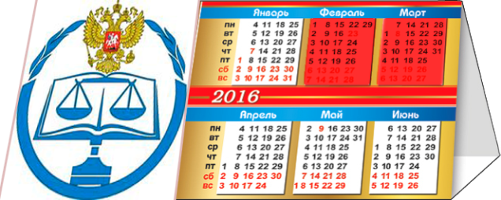
СРОКИ СОДЕРЖАНИЯ ПОД СТРАЖЕЙ
Содержание под стражей при расследовании преступлений НЕ МОЖЕТ ПРЕВЫШАТЬ 2 МЕСЯЦА.
Срок содержания под стражей в период предварительного следствия исчисляется с момента заключения подозреваемого, обвиняемого под стражу до направления прокурором уголовного дела в суд.

Slide 19
СРОКИ СОДЕРЖАНИЯ ПОД СТРАЖЕЙ
В срок содержания под стражей также засчитывается время:
1. на которое лицо было задержано в качестве подозреваемого;
2. домашнего ареста;
3. принудительного нахождения в медицинском или
психиатрическом стационаре по решению суда;
4. в течение которого лицо содержалось под стражей на
территории иностранного государства по запросу об
оказании правовой помощи или о выдаче его Российской
Федерации в соответствии со ст. 460 УПК РФ.

Slide 20
ПРОДЛЕНИЕ СРОКОВ СОДЕРЖАНИЯ ПОД СТРАЖЕЙ
- судьей районного суда или военного суда соответствующего уровня в случае невозможности закончить предварительное следствие в срок до 2 месяцев и при отсутствии оснований для изменения или отмены меры пресечения;
1) на срок до 6 месяцев
- может быть осуществлено в отношении лиц, обвиняемых в совершении тяжких и особо тяжких преступлений, только в случаях особой сложности уголовного дела и при наличии оснований для избрания этой меры пресечения судьей того же суда по ходатайству следователя, внесенному с согласия:
2) дальнейшее продление срока до 12 месяцев
руководителя соответствующего следственного органа по субъекту Российской Федерации, иного приравненного к нему руководителя следственного органа либо
по ходатайству дознавателя в случаях, связанных с исполнением запроса о правовой помощи, с согласия прокурора субъекта Российской Федерации или приравненного к нему военного прокурора.

Slide 21
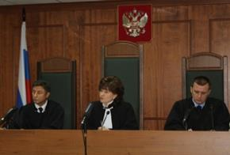
ПРОДЛЕНИЕ СРОКОВ СОДЕРЖАНИЯ ПОД СТРАЖЕЙ СВЫШЕ 12 МЕСЯЦЕВ
Срок содержания под стражей СВЫШЕ 12 МЕСЯЦЕВ может быть продлен лишь в исключительных случаях в отношении лиц, обвиняемых в совершении особо тяжких преступлений, судьей суда субъекта РФ, или военного суда соответствующего уровня по ходатайству следователя, внесенному с согласия в соответствии с подследственностью Председателя Следственного комитета Российской Федерации либо руководителя следственного органа соответствующего федерального органа исполнительной власти (при соответствующем федеральном органе исполнительной власти), ДО 18 МЕСЯЦЕВ.

Slide 22
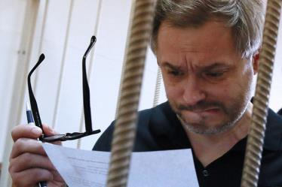
ПРОДЛЕНИЕ СРОКОВ СОДЕРЖАНИЯ ПОД СТРАЖЕЙ СВЫШЕ 12 МЕСЯЦЕВ
Дальнейшее продление срока не допускается. Обвиняемый, содержащийся под стражей, подлежит немедленному освобождению, за исключением случаев, когда речь идет
о продлении срока содержания под стражей до момента окончания ознакомления обвиняемого и его защитника с материалами уголовного дела.

Slide 23
Меры пресечения
Право на свободу является основополагающим правом человека.
Конституция Российской Федерации, общепризнанные принципы и нормы международного права и международных договоров Российской Федерации допускают возможность ограничения права на свободу лишь в той мере, в какой оно необходимо в определенных законом целях и в установленном законом порядке.
Ограничения прав и свобод могут быть оправданы публичными интересами, если такие ограничения отвечают требованиям справедливости, являются пропорциональными, соразмерными и необходимыми для целей защиты конституционно значимых ценностей.

Slide 24
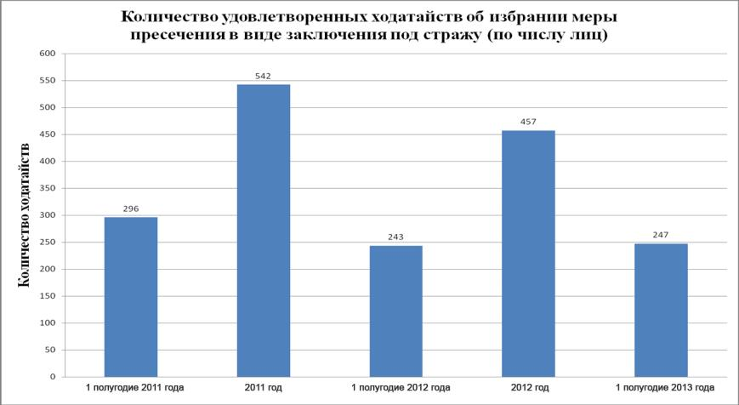
Меры пресечения
Статистика применения заключения под стражу:

Slide 25
Используемая литература:
Конституция РФ (принята всенародным
голосованием 12.12.1993) (с учетом поправок, внесенных Законами РФ о поправках к Конституции РФ от 30.12.2008 № 6-ФКЗ, от 30.12.2008 № 7-ФКЗ, от 05.02.2014 № 2-ФКЗ, от 21.07.2014 № 11-ФКЗ)
2. УПК РФ от 18.12.2001 № 174-ФЗ (ред. от 13.07.2015) (с изм. и доп., вступ. в силу с 15.09.2015)
3. Справочно-правовая система «КонсультантПлюс» http://www.consultant.ru
4. Московский городской суд, http://www.mos-gorsud.ru

